Slide 1
Лабораторная работа №8
Разработка физической структуры базы данных

Slide 2
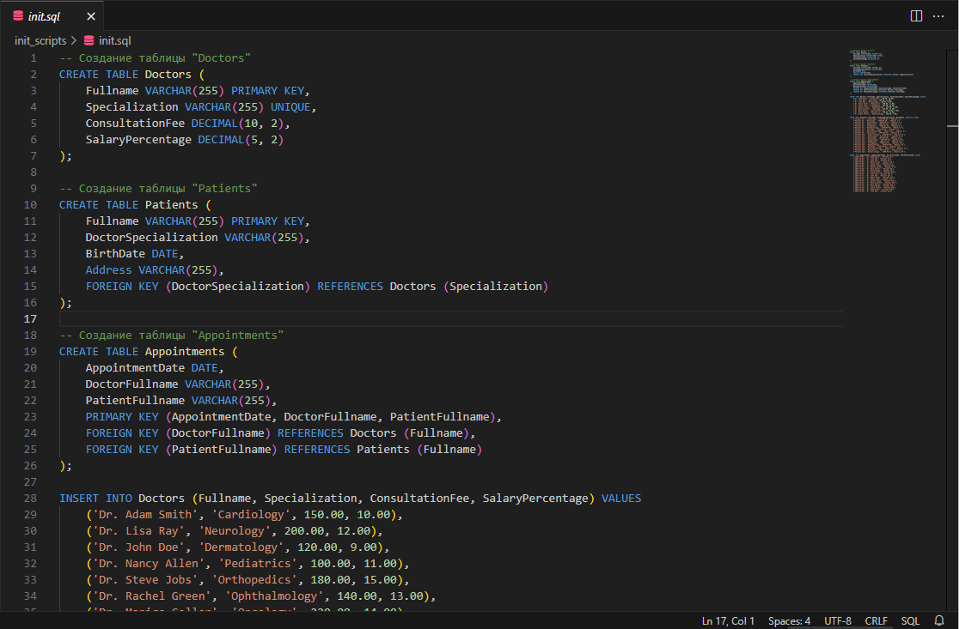
Сформировать SQL-запросы для создания таблиц в СУБД Postgres, соответствующих логической структуре базы данных, разработанной в предыдущей лабораторной работе.

Slide 3
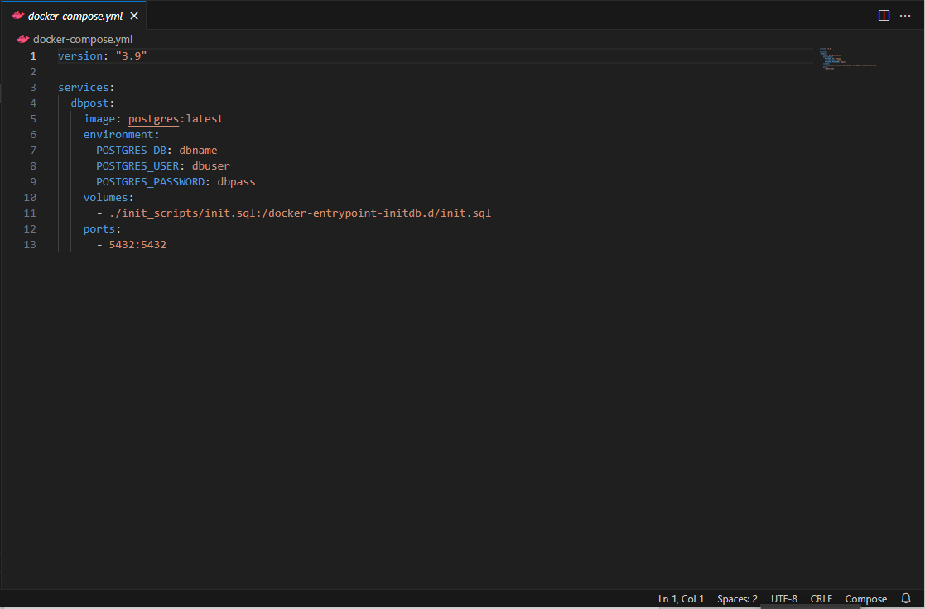
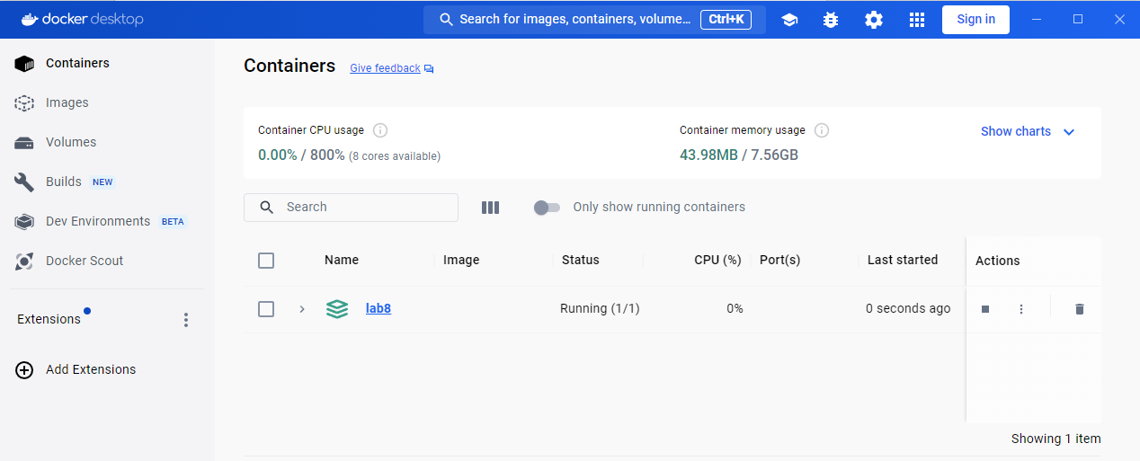
Обернуть созданную базу данных в docker-контейнер (файл docker-compose.yml)

Slide 4
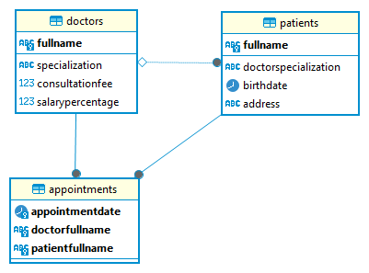
Построить графическую диаграмму, отображающую физическую структуру базы данных. Сохранить диаграмму в графическом файле

